Slide 1

SUDESTE COBRANÇA
USEB

Slide 2
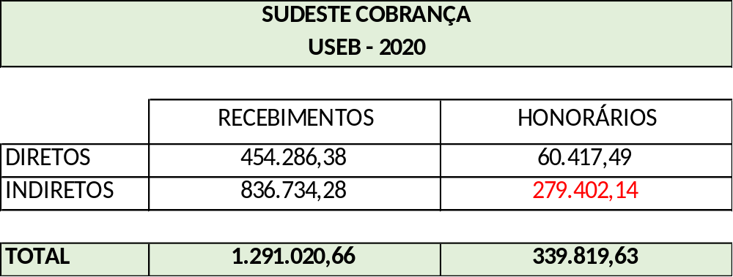

Março a julho
+ 15.000 ligações
+ 10.000 SMS
+ 4.000 e-mails
8 colaboradores

